Slide 1
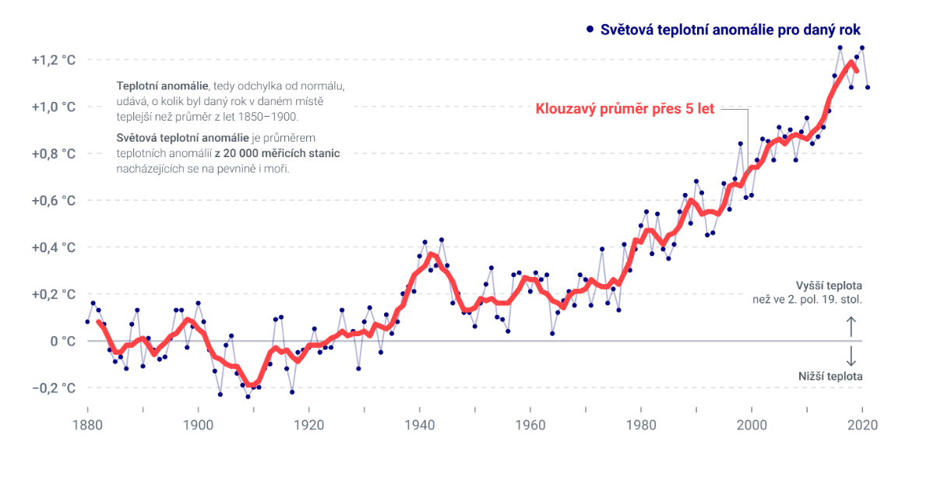
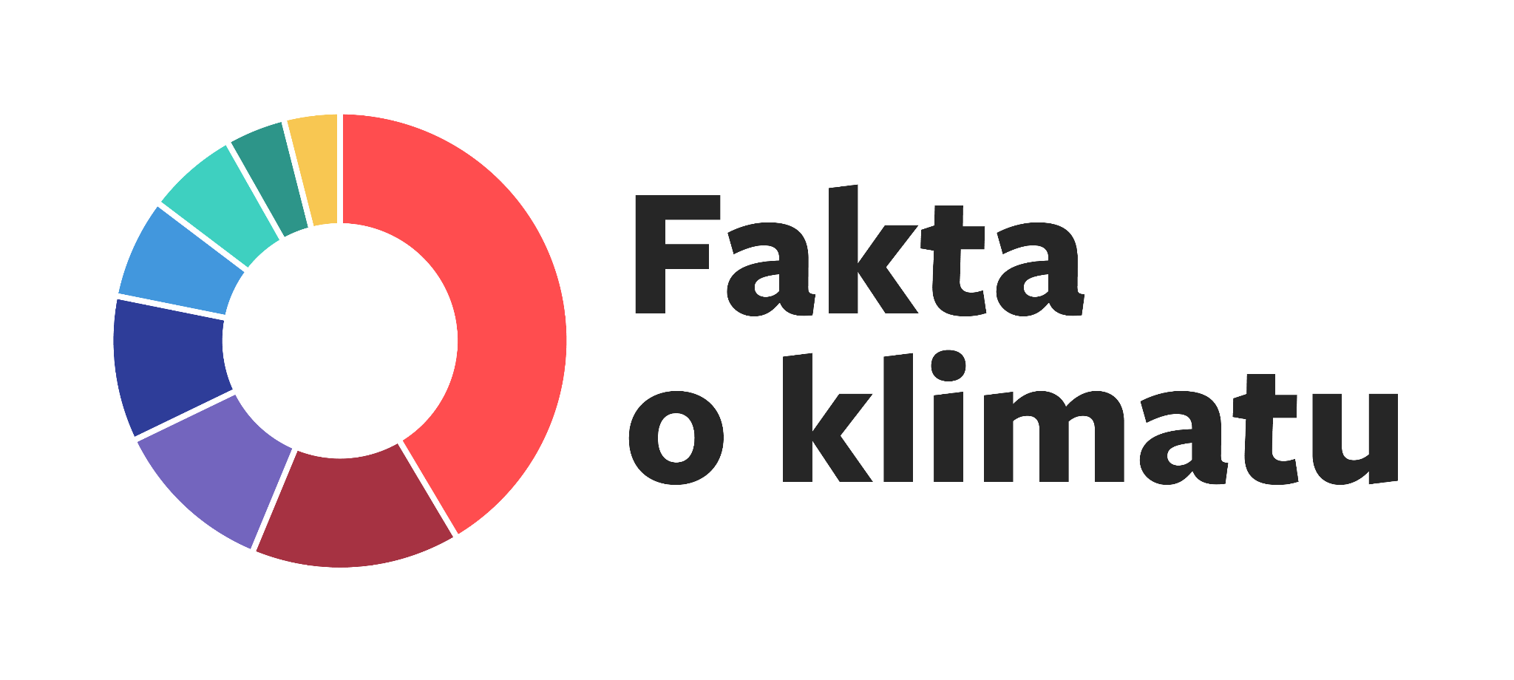
(NEJEN) KLIMATICKÉ SOUVISLOSTI V GRAFECH
Prezentace je upravitelná. Za úpravy oproti originálu nenese Člověk v tísni, o. p. s. odpovědnost.

Slide 2
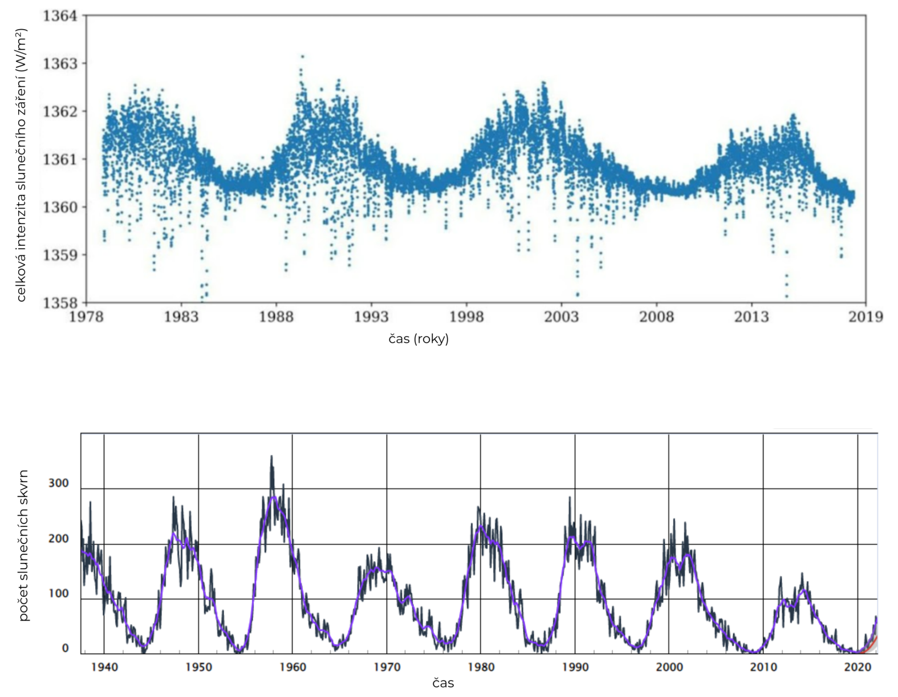
KONTROLA DVOJIC
Zdroje: https://progearthplanetsci.springeropen.com/articles/10.1186/s40645-021-00430-x/figures/9 https://www.swpc.noaa.gov/products/solar-cycle-progression

Slide 3
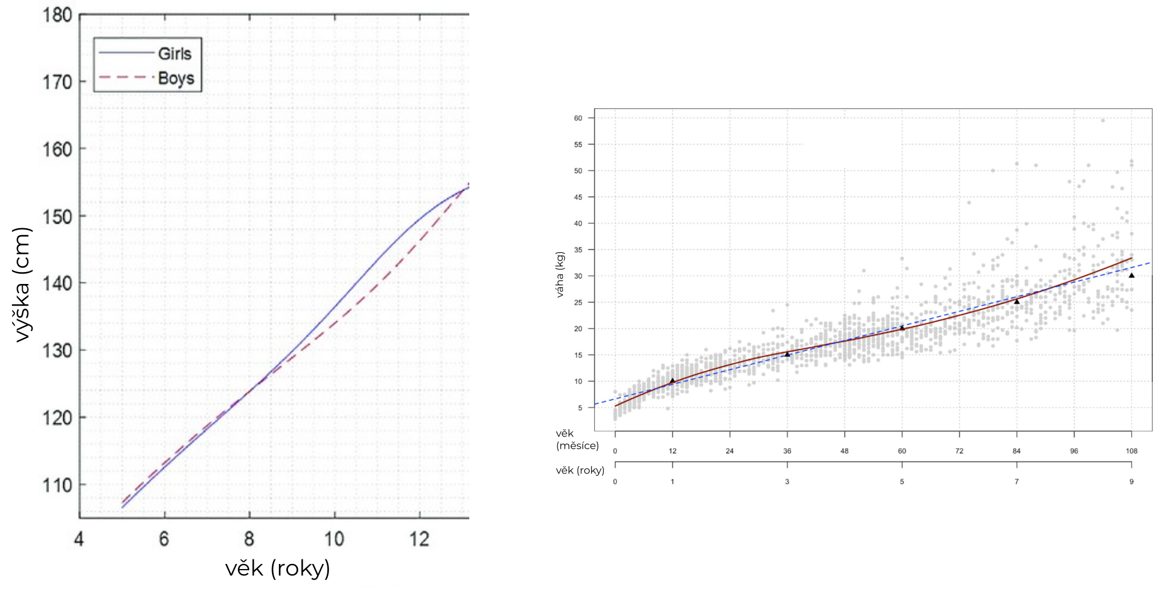
KONTROLA DVOJIC
Zdroje: https://www.frontiersin.org/articles/10.3389/fendo.2021.718292/full http://www.5oaks.co.nz/PDC/Age_v_Weight.html

Slide 4
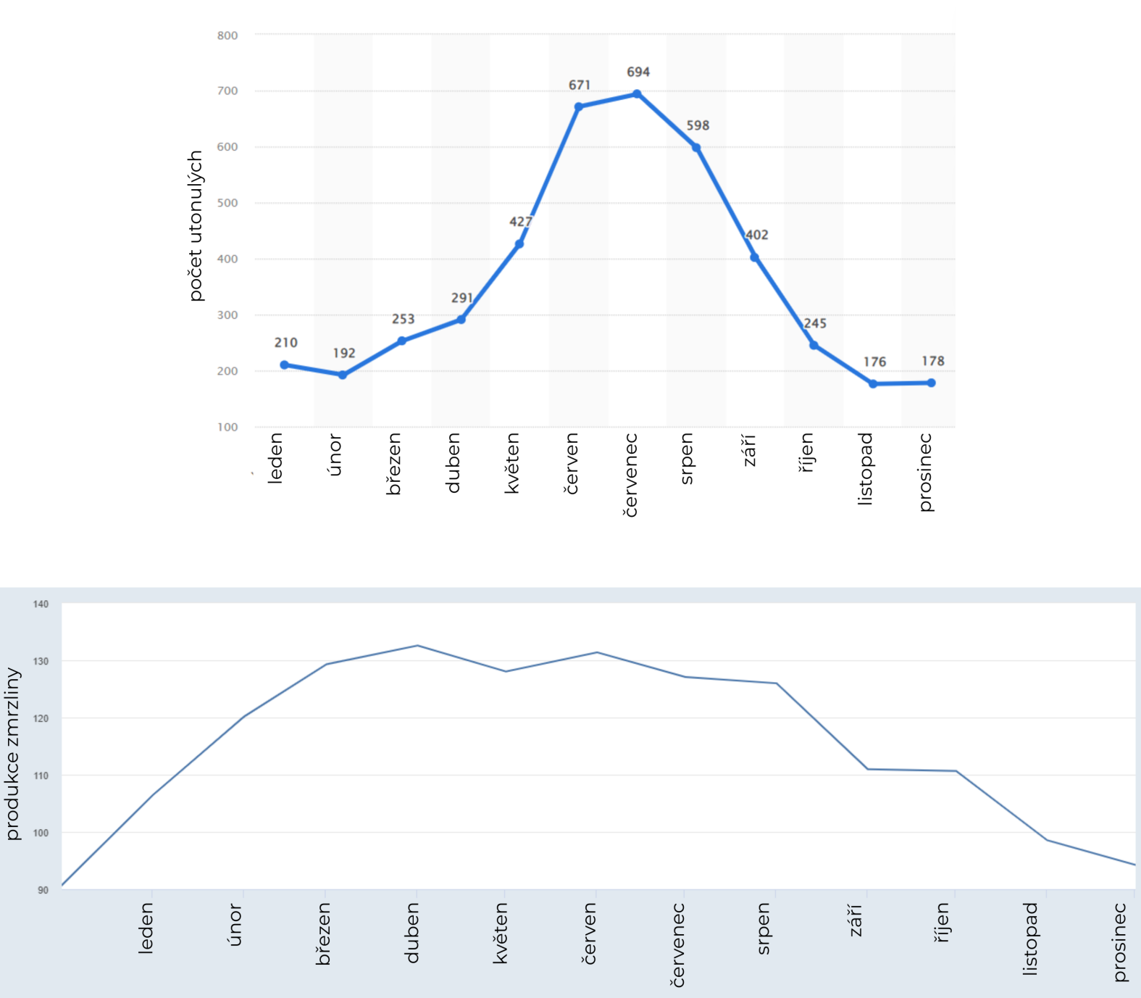
KONTROLA DVOJIC
Zdroje: https://www.statista.com/statistics/863194/drowning-deaths-us-by-month/ https://fred.stlouisfed.org/series/IPN31152NQ

Slide 5
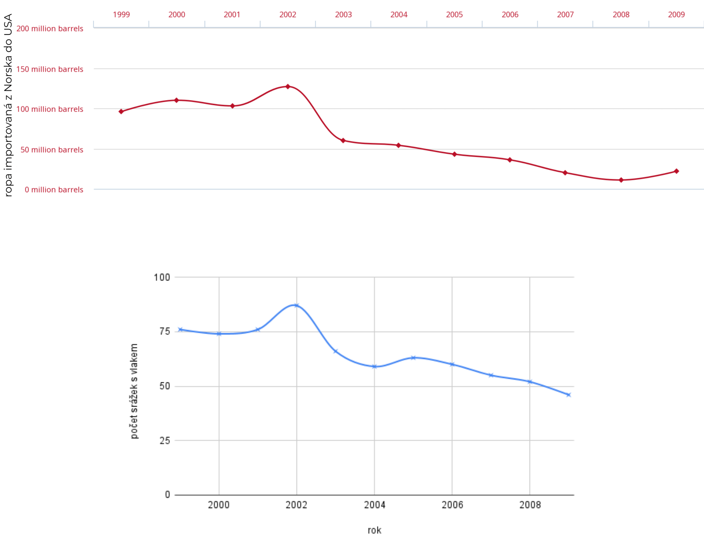
KONTROLA DVOJIC
Zdroj: https://tylervigen.com/spurious-correlations

Slide 6
KONTROLA DVOJIC
Zdroje: https://www.statology.org/correlation-examples-in-real-life/ https://faktaoklimatu.cz/infografiky/teplotni-anomalie

Slide 7
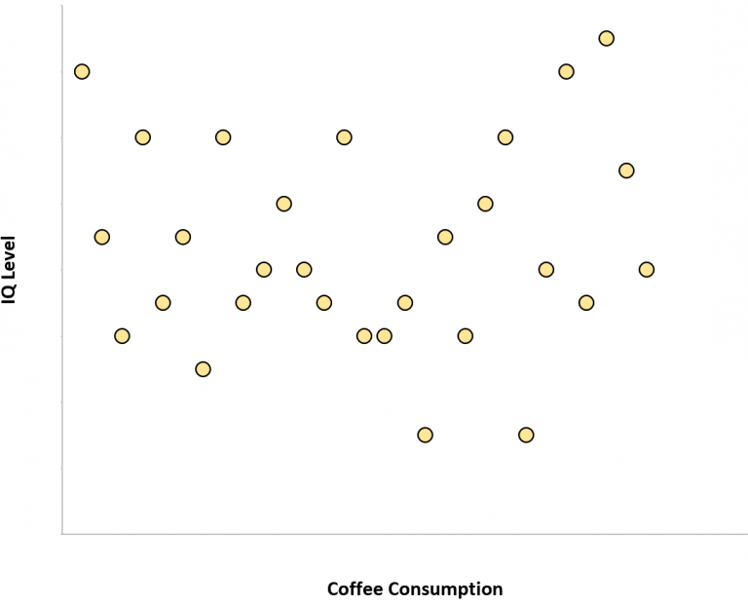
JE TO KORELACE?
Zdroj: https://www.statology.org/correlation-examples-in-real-life/

Slide 8
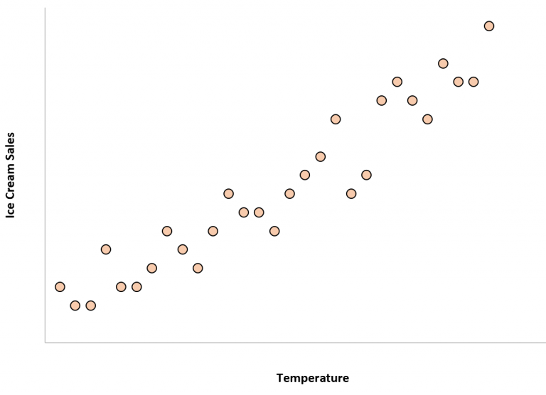
JE TO KORELACE?
Zdroj: https://www.statology.org/correlation-examples-in-real-life/

Slide 9
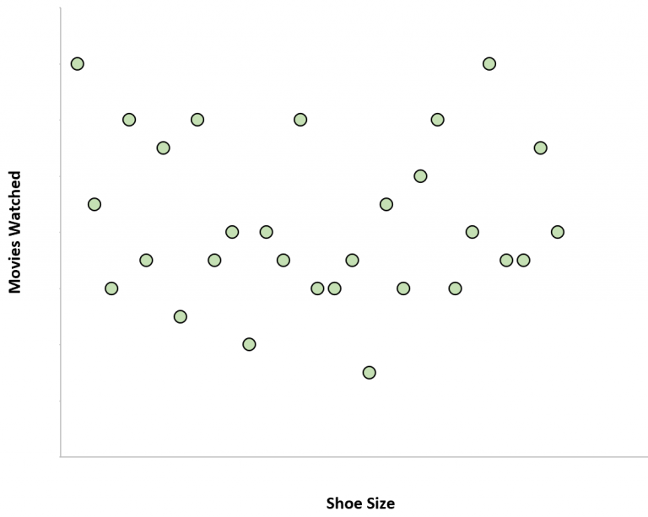
JE TO KORELACE?
Zdroj: https://www.statology.org/correlation-examples-in-real-life/

Slide 10
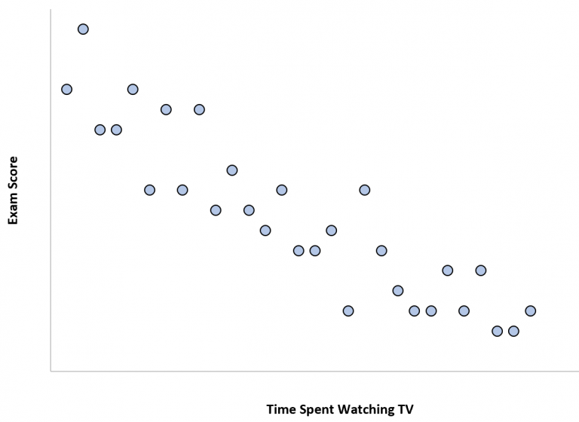
JE TO KORELACE?
Zdroj: https://www.statology.org/correlation-examples-in-real-life/

Slide 11
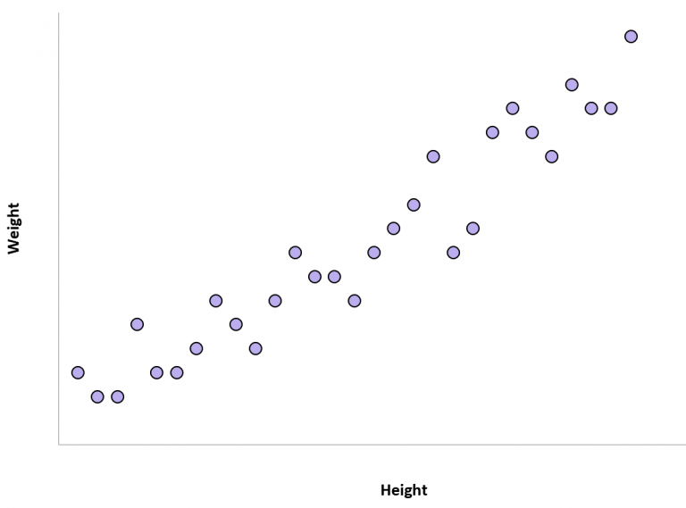
JE TO KORELACE?
Zdroj: https://www.statology.org/correlation-examples-in-real-life/

Slide 12
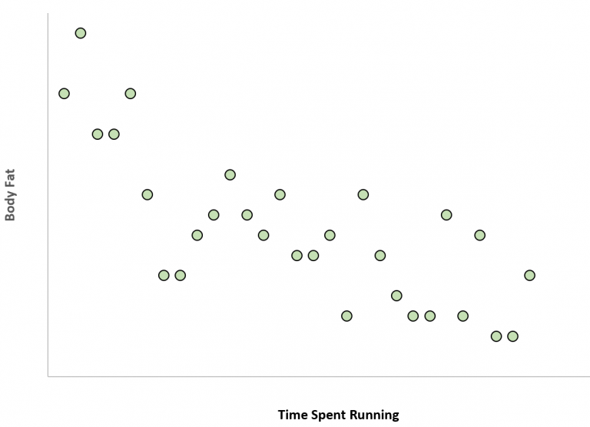
JE TO KORELACE?
Zdroj: https://www.statology.org/correlation-examples-in-real-life/

Slide 13
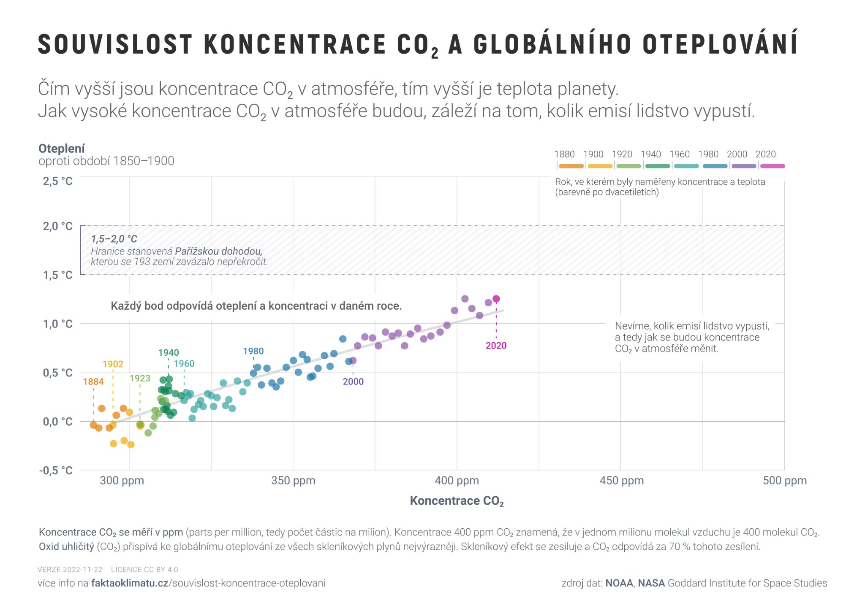

Slide 14
že KORELACE NEZNAMENÁ KAUZALITA
říkají všichni, ale…

Slide 15
že KORELACE NEZNAMENÁ KAUZALITA
říkají všichni, ale…
kauzalitu máme tendenci vidět všude

Slide 16
že KORELACE NEZNAMENÁ KAUZALITA
říkají všichni, ale…
kauzalitu máme tendenci vidět všude
korelaci ukážeme jednoduše
kauzalita se prokazuje mnohem obtížněji

Slide 17
že KORELACE NEZNAMENÁ KAUZALITA
říkají všichni, ale…
kauzalitu máme tendenci vidět všude
korelaci ukážeme jednoduše
kauzalita se prokazuje mnohem obtížněji
různé vědní obory to mají různě náročné
občas dochází k chybám

Slide 18
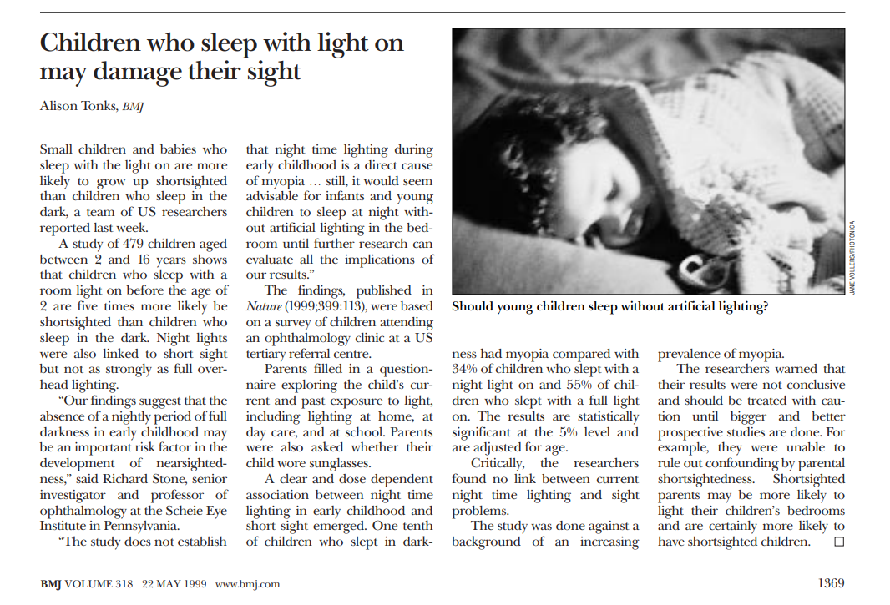
SVĚTLO U POSTÝLKY ZPŮSOBUJE KRÁTKOZRAKOST…?
Zdroj: https://web.archive.org/web/20060901152949/http://researchnews.osu.edu/archive/nitelite.htm

Slide 19
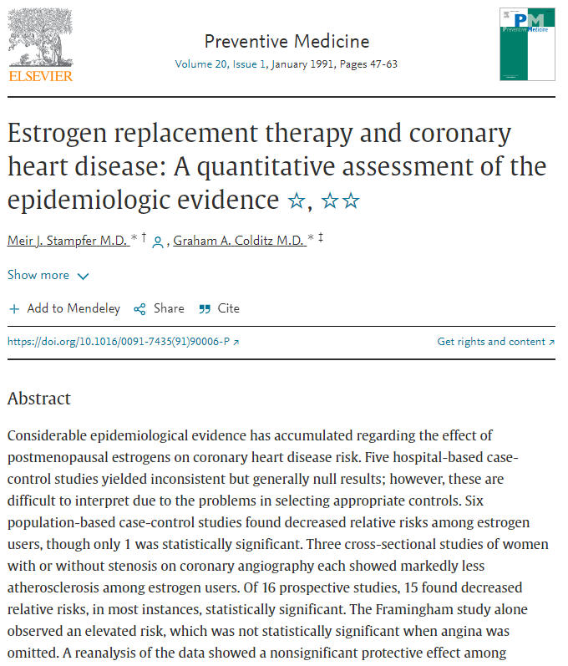
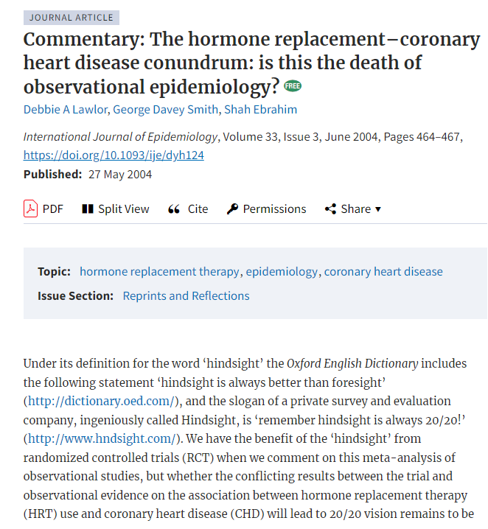
SNIŽUJE HORMONÁLNÍ SUBSTITUČNÍ TERAPIE RIZIKO INFARKTU?
Zdroje: https://pubmed.ncbi.nlm.nih.gov/1826173/ https://academic.oup.com/ije/article/33/3/464/716652

Slide 20
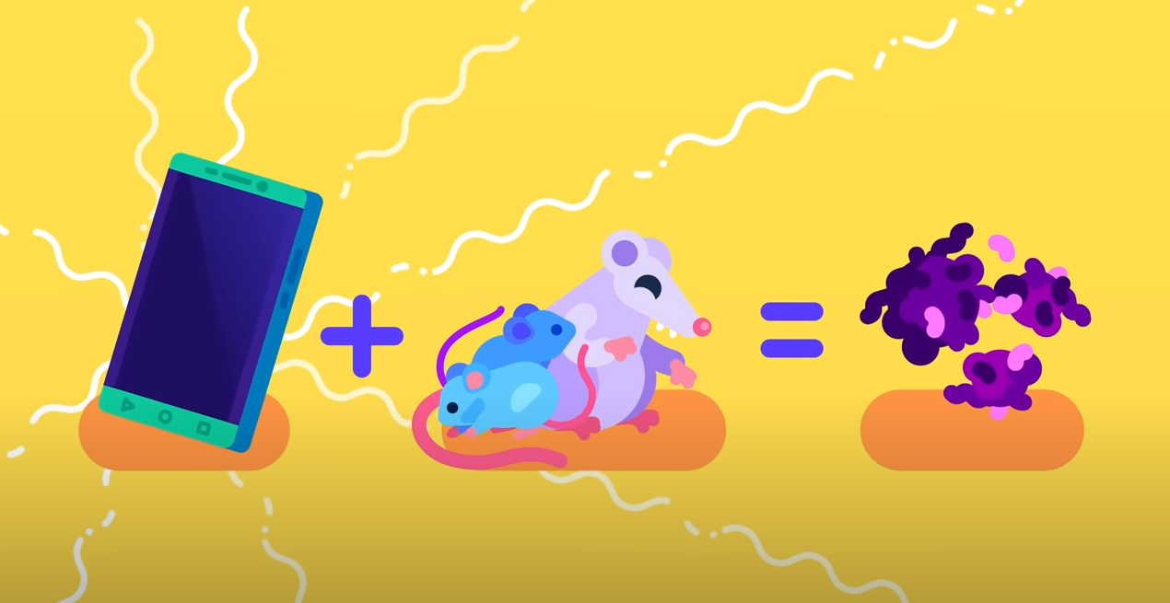
ZPŮSOBUJÍ MOBILNÍ TELEFONY RAKOVINU?
KURZGESAGT – Could Your Phone Hurt You? Electromagnetic Pollution
Zdroj: https://youtu.be/FfgT6zx4k3Q (video s českými titulky, 7:35 min)

Slide 21
CO UDĚLAT PRO POTVRZENÍ KAUZALITY?

Slide 22
CO UDĚLAT PRO POTVRZENÍ KAUZALITY?
najít mechanismus vztahu
potvrdit – modelovat, simulovat, ověřit experimentem
…

Slide 23
CO UDĚLAT PRO POTVRZENÍ KAUZALITY?
najít mechanismus vztahu
potvrdit – modelovat, simulovat, ověřit experimentem
…
omezit vliv ostatních jevů
opakovat (po čase, v jiném prostředí, jiní výzkumníci…)
dostatečný vzorek (10 vs 10 000 lidí)
různorodý vzorek (věk, pohlaví, …)
…

Slide 24
PŘÍRODNÍ VĚDY MAJÍ ŠTĚSTÍ
aneb
JAK JE TO S KORELACÍ OTEPLENÍ A KONCENTRACÍ CO₂?

Slide 25
PŘÍRODNÍ VĚDY MAJÍ ŠTĚSTÍ
aneb
JAK JE TO S KORELACÍ OTEPLENÍ A KONCENTRACÍ CO₂?
zkoumáme to už více než 100 let
oteplení ještě nebylo pozorovatelné, ale už jsme tento efekt očekávali

Slide 26
PŘÍRODNÍ VĚDY MAJÍ ŠTĚSTÍ
aneb
JAK JE TO S KORELACÍ OTEPLENÍ A KONCENTRACÍ CO₂?
zkoumáme to už více než 100 let
oteplení ještě nebylo pozorovatelné, ale už jsme tento efekt očekávali
CO₂ zachycuje a odráží infračervené záření (IR)
laboratorní měření
data ze satelitů
výpočty a modely

Slide 27
PŘÍRODNÍ VĚDY MAJÍ ŠTĚSTÍ
aneb
JAK JE TO S KORELACÍ OTEPLENÍ A KONCENTRACÍ CO₂?
zkoumáme to už více než 100 let
oteplení ještě nebylo pozorovatelné, ale už jsme tento efekt očekávali
CO₂ zachycuje a odráží infračervené záření (IR)
laboratorní měření
data ze satelitů
výpočty a modely
Příčinná souvislost mezi rostoucí koncentrací CO₂ a oteplováním je dobře prokázána.

